Slide 1
Emiráty
Ondrej Pribula
Jakub Stašák

Slide 2
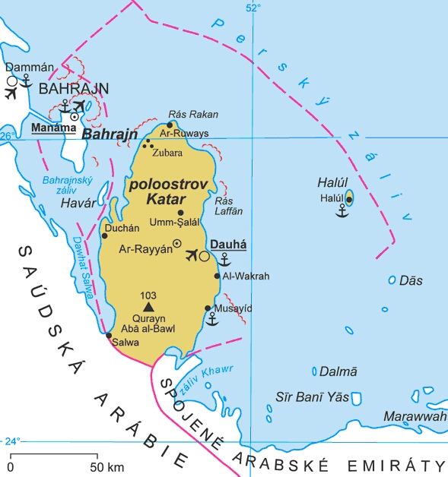
Katar
Dauha
11 427 km²
1 500 000 obyvateľov
Objav ropy
Žiadne dane z príjmu
Katarský Rijál
Notes:
Katar je emirát nachádzajúci sa v perzskom zálive na východe arabského polostrova. Hlavným mestom je Dauha. V tomto meste žije viac ako polovica obyvateľov Kataru. V krajine je aj vysoká urbanizácia 91%. Je to relatívne mladá krajina keďže vznikla až v druhej polovici 19. storočia. Je to polostrov a susedí len so Saudskou Arábiou. Katar má úradný jazyk Arabčinu. Katar bol do začiatku 2 svetovej vojny chudobnou krajinou, kde žili prevažne lovci perál a rybári. No počas vojny sa na tomto polostrove našla ropa a to posilnilo ekonomiku a hospodárstvo krajiny. V katare vládne rodina al-sani už od jeho samostatnosti. Katarskí obyvatelia neplatia dane z príjmu. Ekonomiku štátu to však výrazne neohrozí keďže vládnuca rodina vlastní ropu a navyše občania platia dobrovoľné príspevky emirátu. Mena je Katarský rijál.

Slide 3
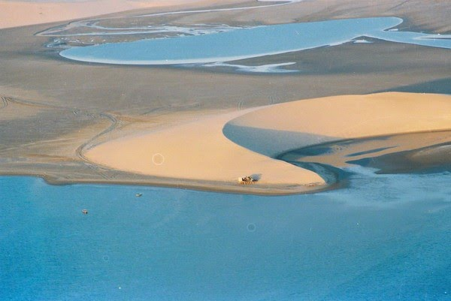
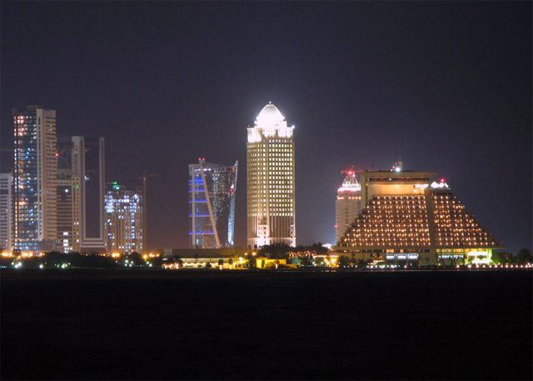
Notes:
Khor al Adaid nazývaný aj vnútrozemské more je kanál zasahujúci do púšte obklopený piesočnými dunami. Okolie je vyhľadávané najmä vodičmi terénnych automobilov. Dauhá je rýchlo rozvíjajúce sa mesto. Za 10 rokov sa jeho populácia dvojnásobne zväčšila čo svedčí o mimoriadnom rozvoji Kataru.

Slide 4
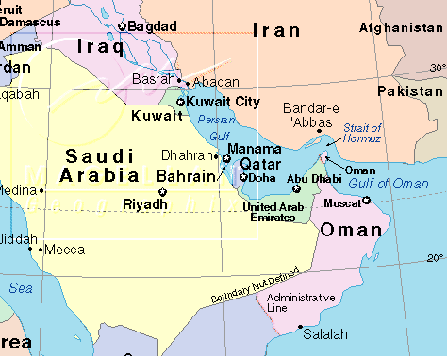
Bahrajn
Manáma
620 km²
1 300 000 obyvateľov
Bahrajnský dinár
Hospodársky vyspelý
Notes:
Bahrajn alebo Bahrajnské kráľovstvo je ostrovný štát v Perzskom zálive. Leží na 33 piesočnatých ostrovoch pre pobreží Saudskej Arábie a Kataru. Je tam vysoká hustota zaľudnenia. Šťátne zriadene je konštitučná monarchia. Platí sa tam bahrajnským dinárom. Náboženstvo je podobne ako na polostrove katar islam. Bahrajn je hospodársky vyspelý. No narozdiel od Kataru nestojí za tým iba ropa. Už pred jej objavením bol Bahrajn akousi vstupnou bránou do perzského zálivu čo podporovalo jeho obchod. Po nájdení ropy prudko zbohatol čo dovolilo aj výstavbu okruhu F1. Obyvateľstvo je vyspelé a relatívne bohaté.

Slide 5
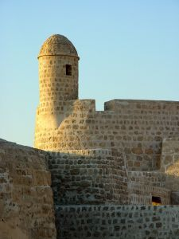
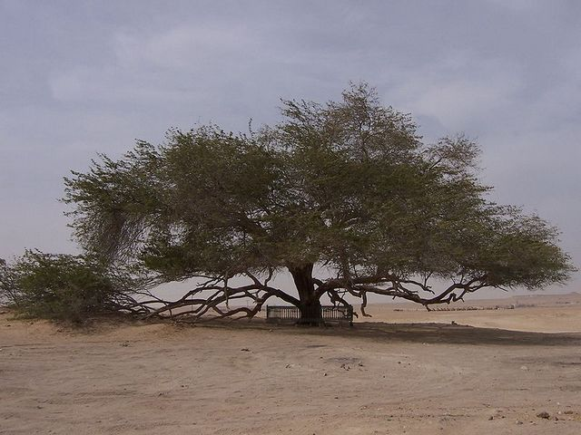
Notes:
Medzi zaujímavé historické pamiatky Bahrajnu patrí aj Bahrajnská pevnosť. Predpokladá sa, že opevnenie tu vzniklo už niekedy okolo roku 2800 pred Kristom.
Zhruba dva kilometre od hory Džebel Duchán stojí Strom života. Tento mystický strom, ktorý je už 400 rokov starý, stojí uprostred púšte a poskytuje tieň v horúcom mori. Stále je záhadou, odkiaľ tento strom berie vodu, pretože celé jeho okolie je oblasťou bez jediného zdroja vody.

Slide 6
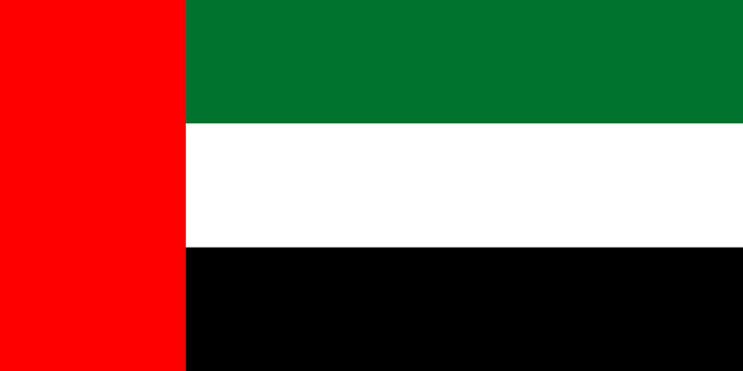
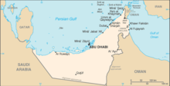
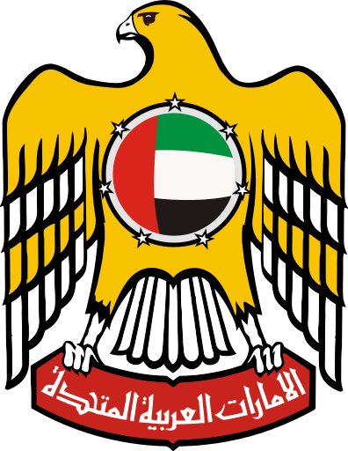
SAE
Federácia 7 arabských emirátov
Abu Dhabí
Adžmán
Dubaj
Fudžajra
Ras Al-Chajmá
Umm Al-Kuvajn
Šardžá
Notes:
Spojené Arabské Emiráty sa skladajú zo 7mich emirátov. Žije tam 9 miliónov ľudí

Slide 7
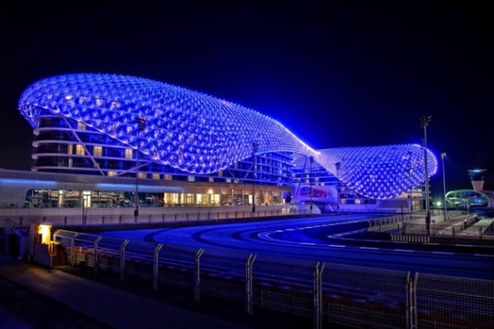
Abu Dhabí
73 548 km²
Najväčšie mesto-Abu Dhabí
3 000 000 obyvateľov.
Kvetinové mesto
Yas Marina Circuit
Notes:
Abu Dhabí má rozlohu 73 548 km2. Mesto Abu Dhabí má 3 000 000 obyvateľov a preklad jeho názvu je Otec Gazely. 80% obyvateľstva sú cudzinci. Zvykne sa nazývať aj kvetinové mesto lebo je doplnené o množstvo parkov záhonov a fontán. Vďaka ťažbe ropy sa jeho počet obyvateľov od polovice 20 storočia zvýšil zo 6 000 na 3 000 000. Mesto sa v tomto období prestavalo z historického mesta využívaného napríklad pirátmi na ultramoderné centrum s vysokými mrakodrapmi a širokými bulvármi. Nachádza sa tam najkrajší okruh F1. Navrhol ho architekt hermann tilke a je súčasťou zábavného komplexu Ferarri world

Slide 8
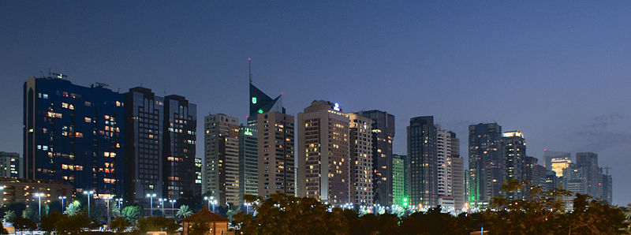
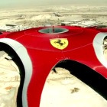
video
Notes:
Kto by tomu uveril, automobilka má svoj vlastný zábavný park. Kde inde by mohlo byť niečo také vybudované a mohla sa popustiť uzda fantázií, než na Arabskom polostrove? V meste Abu Dhabí už majú viacero architektonických skvostov. Nedávno k nim pribudol aj špeciálny zábavný park FERRARI WORLD, ktorý už navštívili aj niektorí jazdci Formule 1. Nájdete tu viacero horských Ferrari dráh, viacero obchodíkov s Ferrari suvenírmi, zabaviť sa môžete na rôznych tratiach a zábavkach spojených so značkou Ferrari. Obrovská reklama známej talianskej stajne s jedným silnom koňom v logu si môže mädliť ruky. Záujem o návštevu tohto parku je enormný a stal sa jedným z najväčších lákadiel pre zahraničných turistov v Abú Dhabí. Ferrari World je dokonca najväčší zábavný park sveta pod jedinou strechou. Viacero zábaviek však má aj mimo nej. Najmä čo sa šialených horských dráh týka.

Slide 9
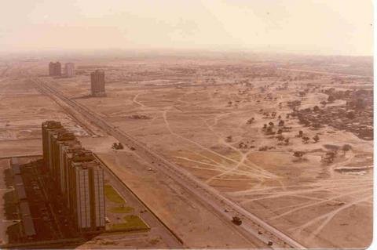
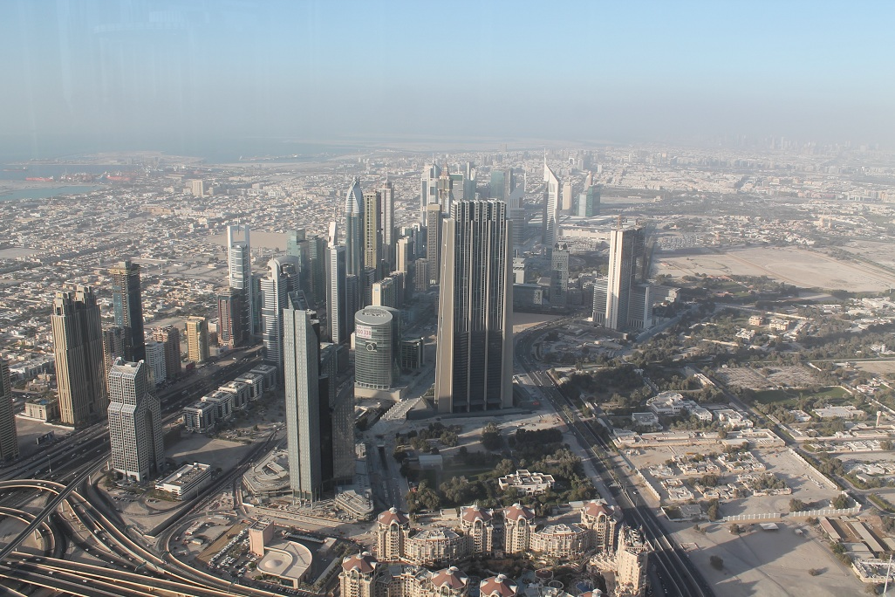
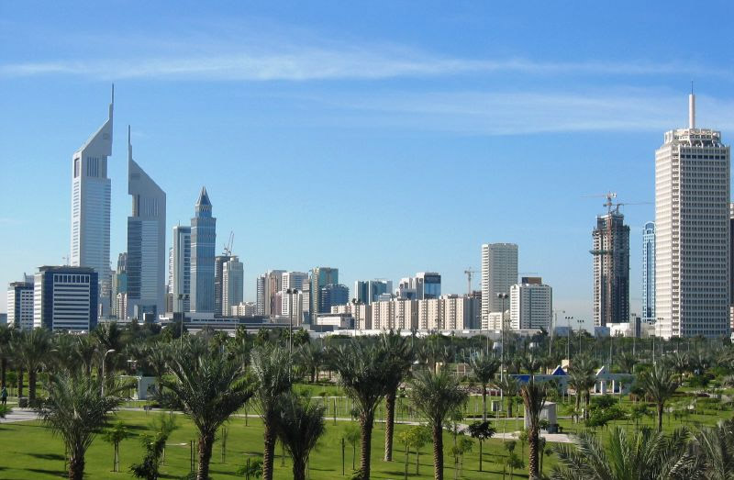
Dubaj
Notes:
Mesto Dubaj má 1,6 milióna obyvateľov. Dubaj je nové mesto ktoré podobne ako ostatné mestá v emirátoch zbohatli na rope. Dnes však dubaj prosperuje z obchodu a zisky z ropy(aj keď sú veľké) netvoria jeho hlavný príjem. Zisky z ropy ho dostali do svetového povedomia no postupne sa stával centrom obchodu. Zásoby ropy sa odhadujú už len na 20 rokov. 80% obyvateľstva tvoria cudzinci. Len malé množstvo sú obyvatelia Emirátov. Cudzinci musia mať povolenie na život. Turistické vízum je 30 dní.

Slide 10
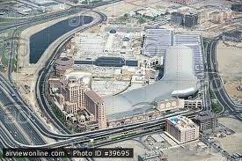
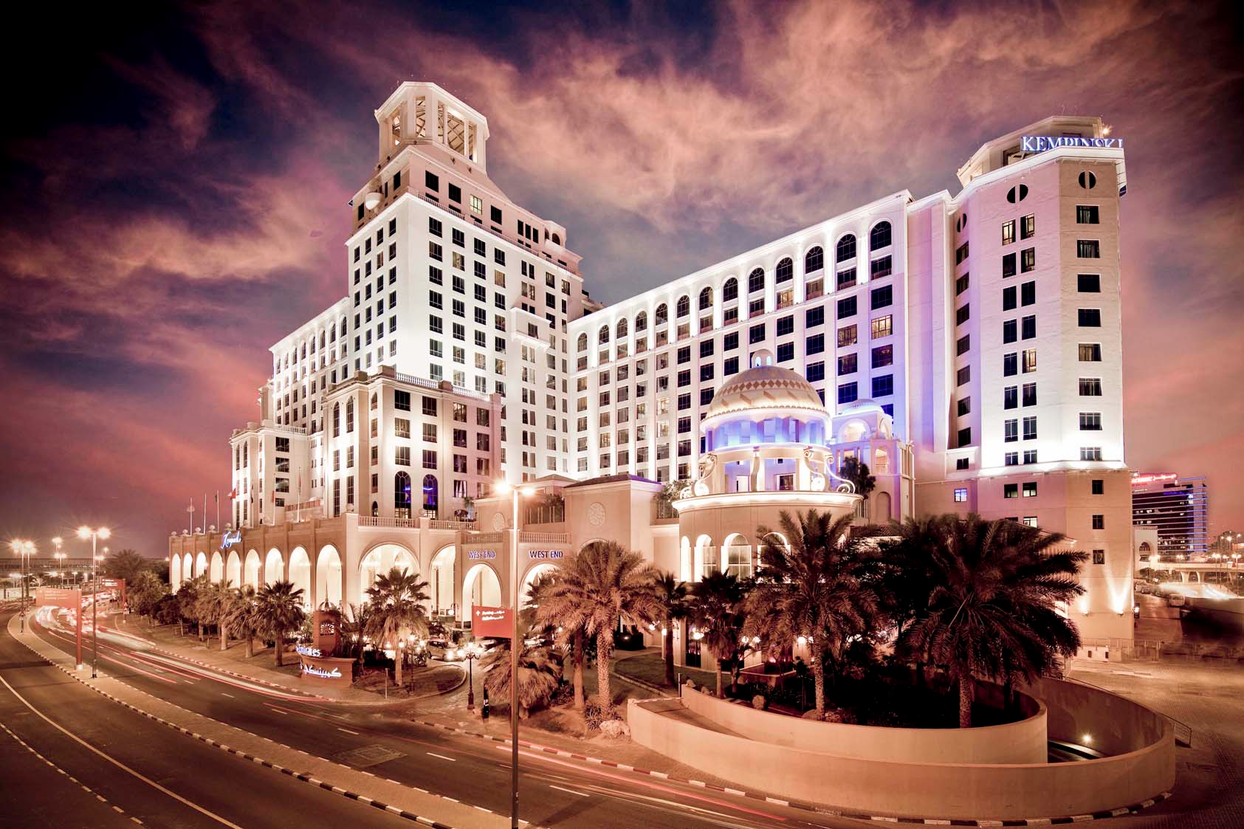

Slide 11
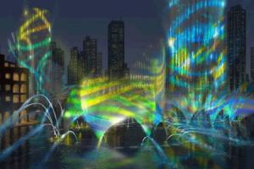
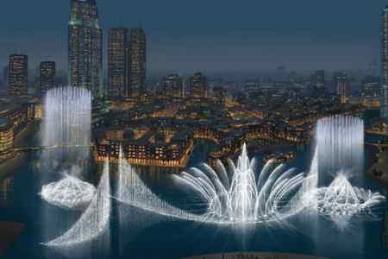
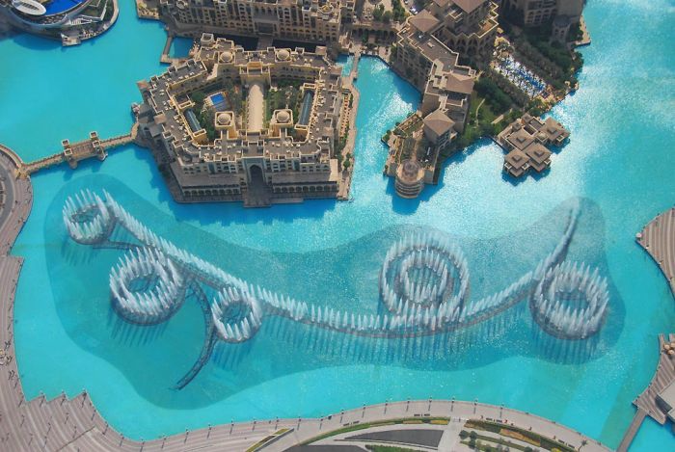

Slide 12
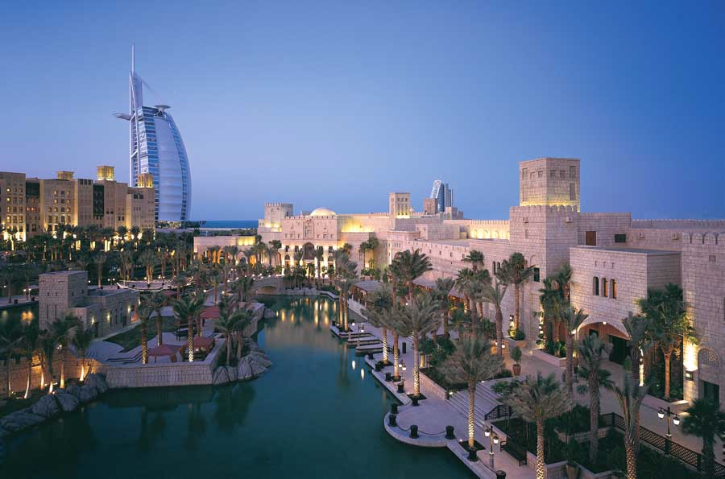

Slide 13
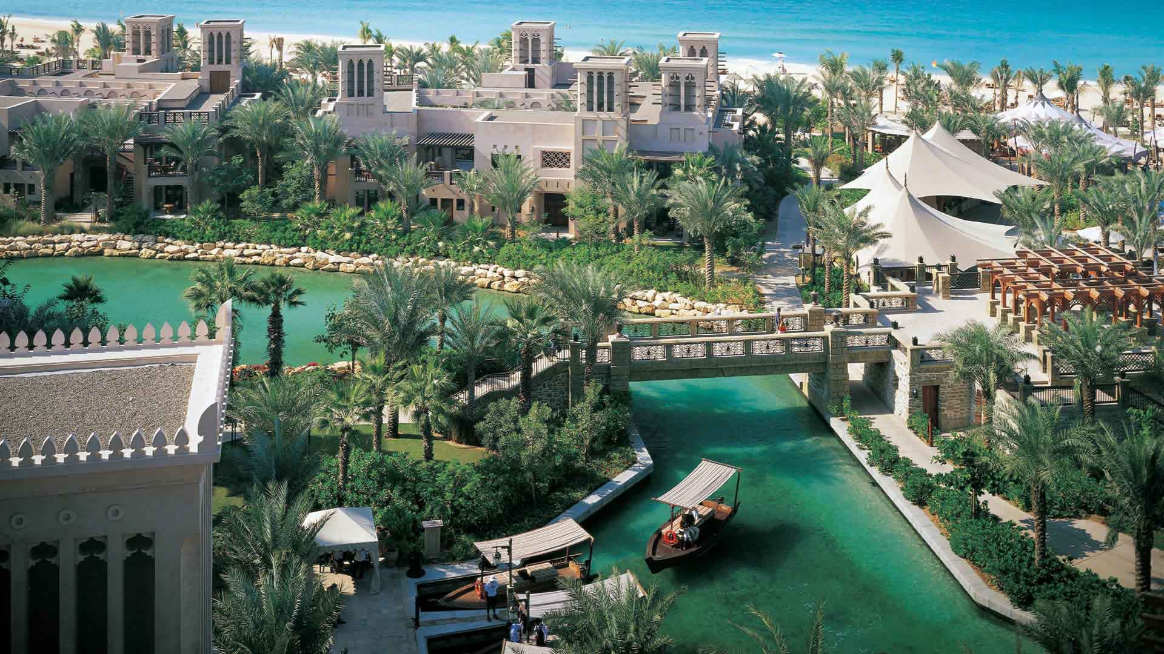

Slide 14
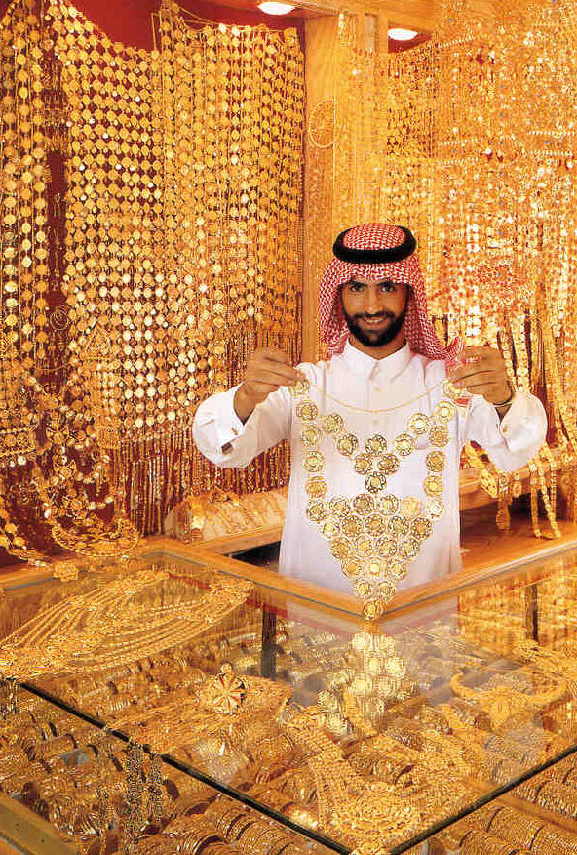
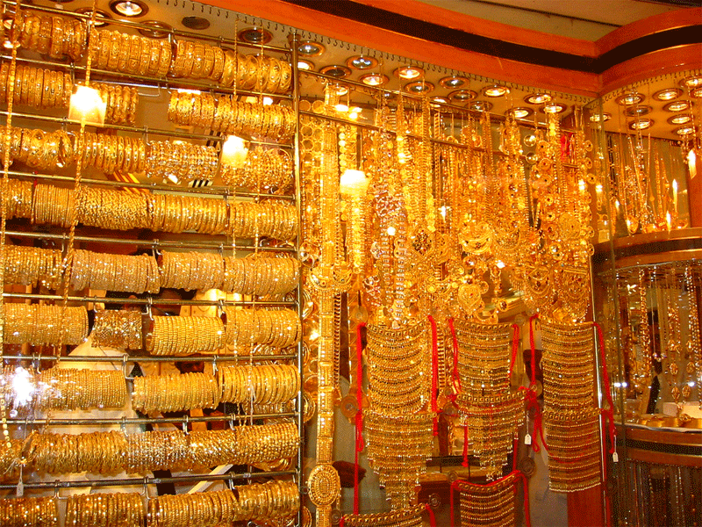

Slide 15
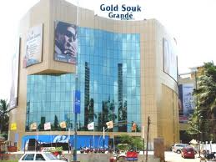

Slide 16
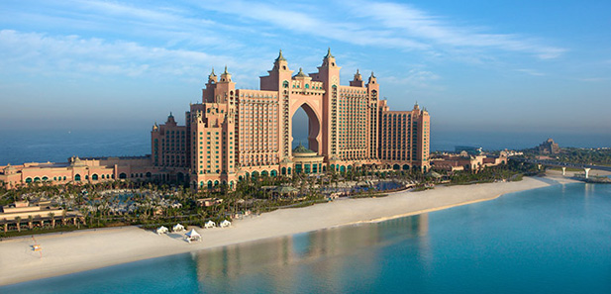
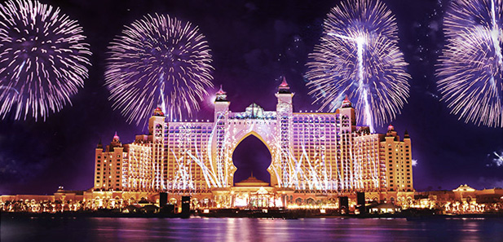
Hotel atlantída

Slide 17
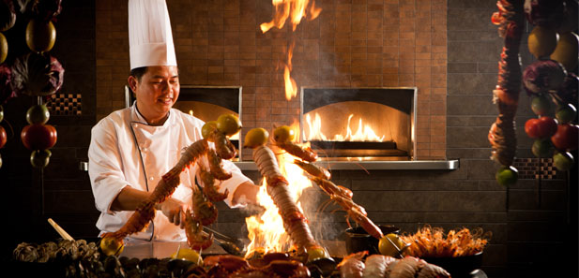

Slide 18
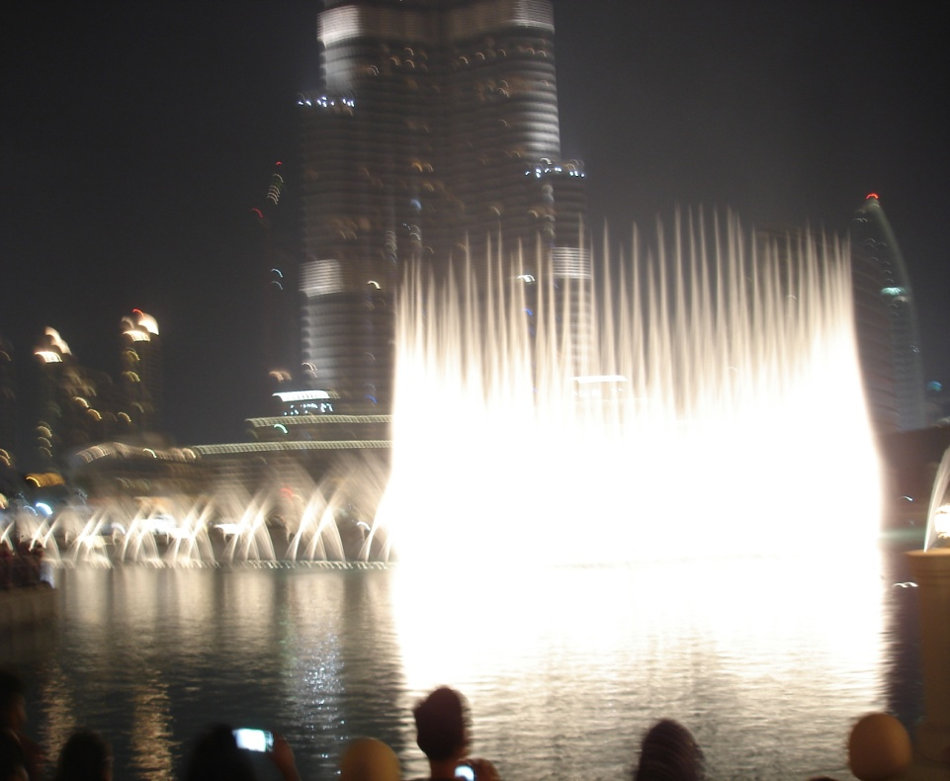
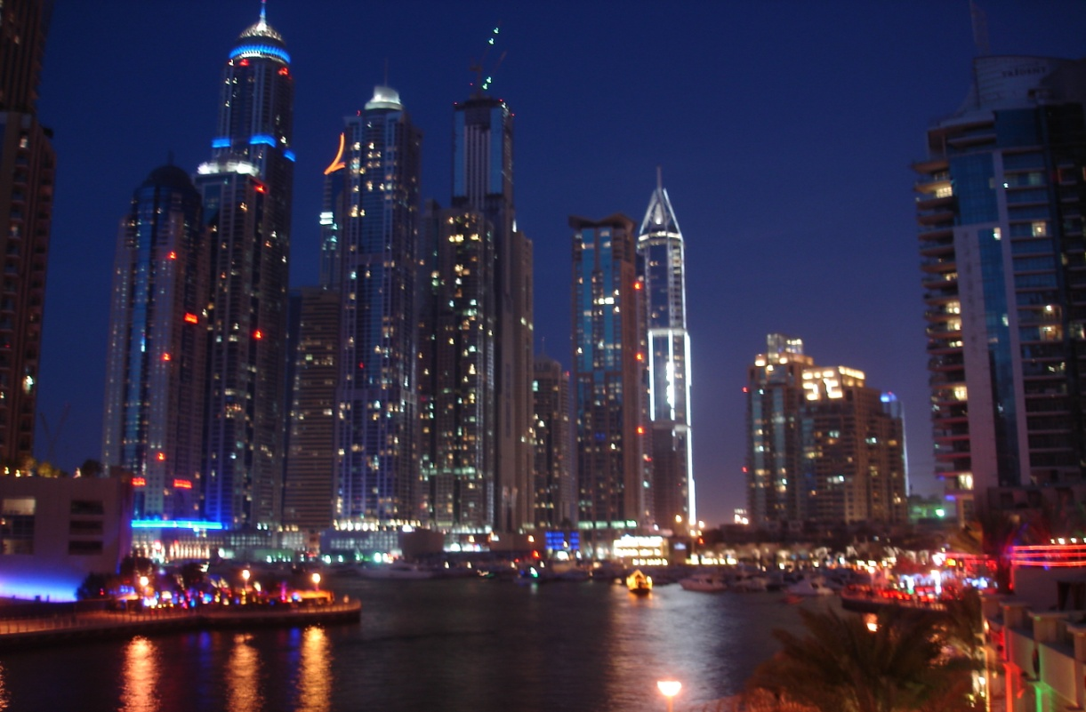
Vďaka za pozornosť

